Slide 1

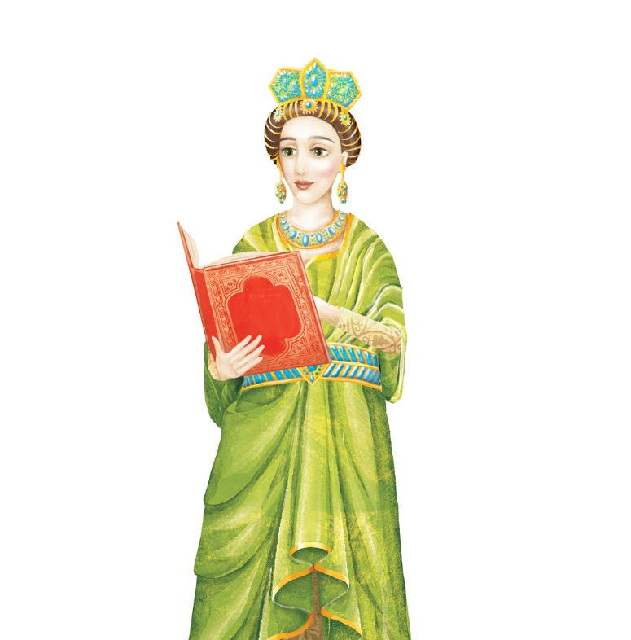

Dolazak dinastije Arpadović
Nastavna tema: Hrvatska u razvijenome i kasnome srednjem vijeku

Slide 2
Dolazak dinastije Arpadović
sukobi u Hrvatskoj za prijestolje
sukob Petra Svačića i Kolomana
1097. godina bitka na Gvozdu (smrt Petra Svačića)
vladari iz ugarske dinastije Arpadovića
ugarski kralj Arpad, osnivač dinastije

Slide 3
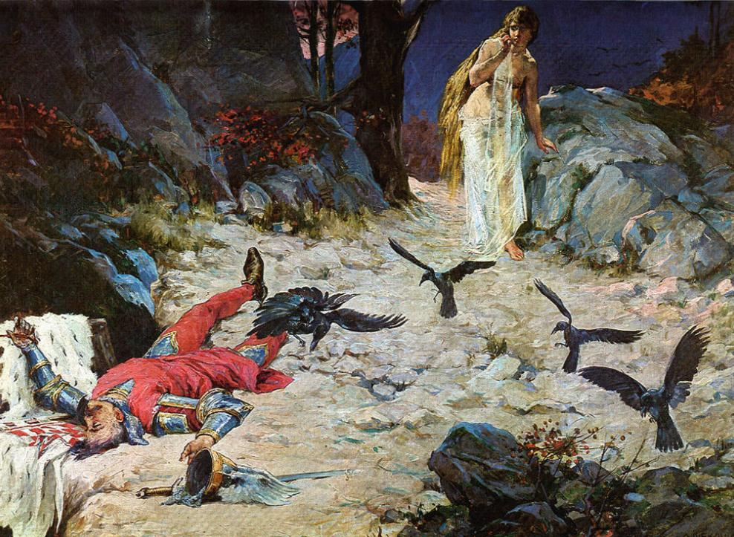
Dolazak dinastije Arpadović
Notes:
Oton Iveković, smrt kralja Petra Svačića na Gvozdu 1097. godine

Slide 4
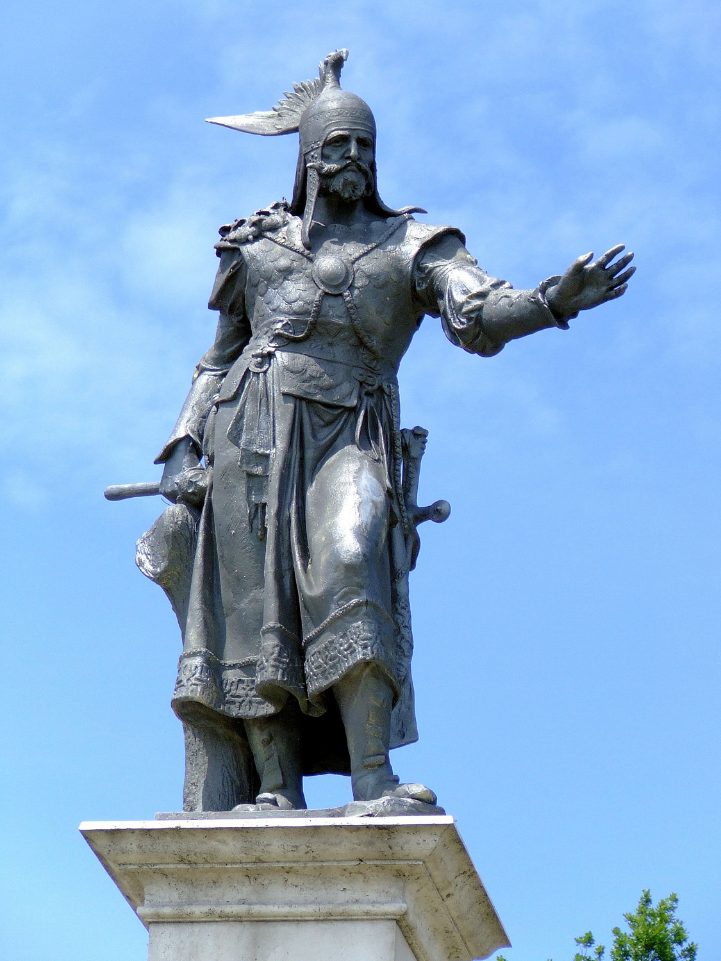
Dolazak dinastije Arpadović
Notes:
Ugarski kralj Arpad, osnivač ugarske vladarske dinastije Arpadovića

Slide 5
Dolazak dinastije Arpadović
Koloman u Hrvatskoj i razgovori s plemstvom
PACTA CONVENTA = sporazum između ugarskog kralja Kolomana i hrvatskog plemstva (1102. godina)
Koloman obećava plemićima da će:
zadržati posjede
zadržati povlasticu neplaćanja poreza
morati ići samo u obrambene ratove
plemići Kolomana biraju za svoga kralja

Slide 6
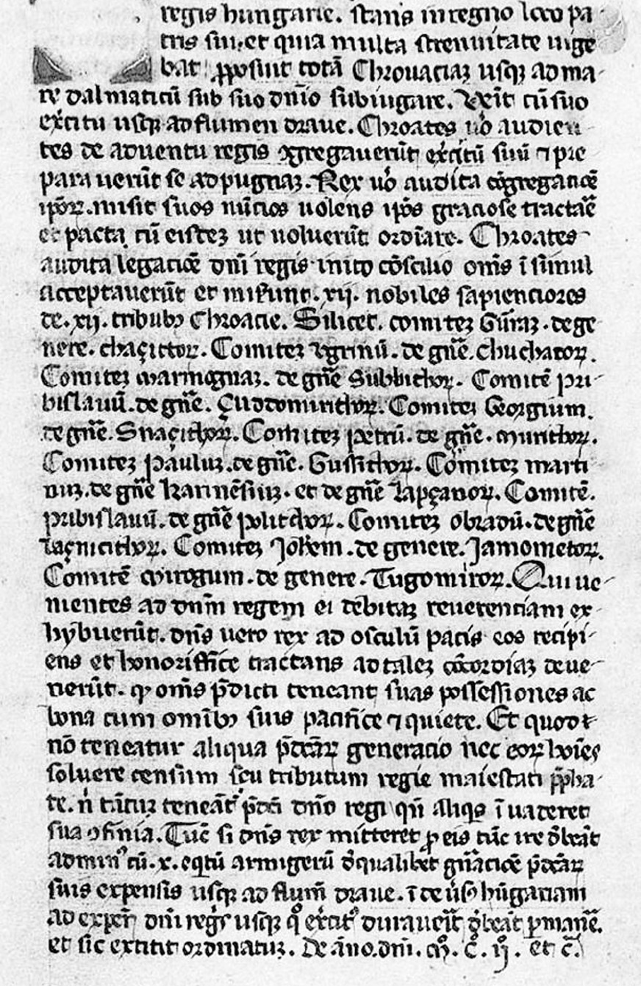
Dolazak dinastije Arpadović
Pročitajte tekst u udžbeniku na stranici 71. i odgovorite na pitanja.
Notes:
Pacta Conventa

Slide 7
Dolazak dinastije Arpadović
1102. godine Koloman se u Biogradu okrunio za hrvatskoga kralja
Personalna unija (Hrvatska i Ugarska povezane osobom vladara)
Do 1105. godine Kolomanovu vlast priznali i dalmatinski gradovi
Hrvatska zadržala svoju samostalnost u uniji
Zadar i Split Koloman morao osvojiti

Slide 8
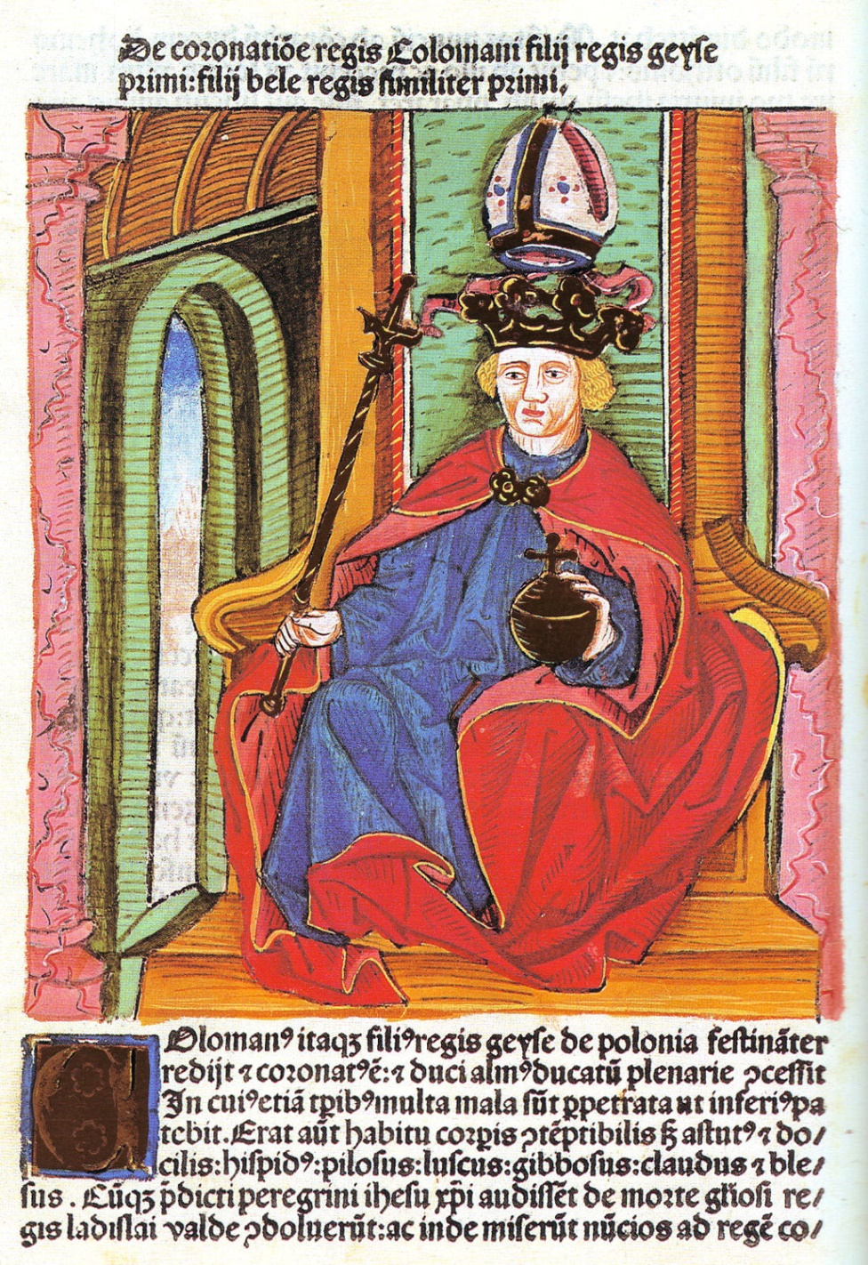
Dolazak dinastije Arpadović
Notes:
Ugarsko-hrvatski kralj Koloman

Slide 9
Dolazak dinastije Arpadović
Nova državna zajednica bila je snažna
Siguran i miran razvoj hrvatskih zemalja
Koloman dao povlastice Rabu, Trogiru i Zadru
U Split i Zadar smjestio vojne postrojbe
U Zadru podigao zvonik uz crkvu svete Marije

Slide 10
Dolazak dinastije Arpadović
Pročitajte Izvor 1 i Izvor 2 u udžbeniku na stranici 73. i odgovorite na pitanja.

Slide 11
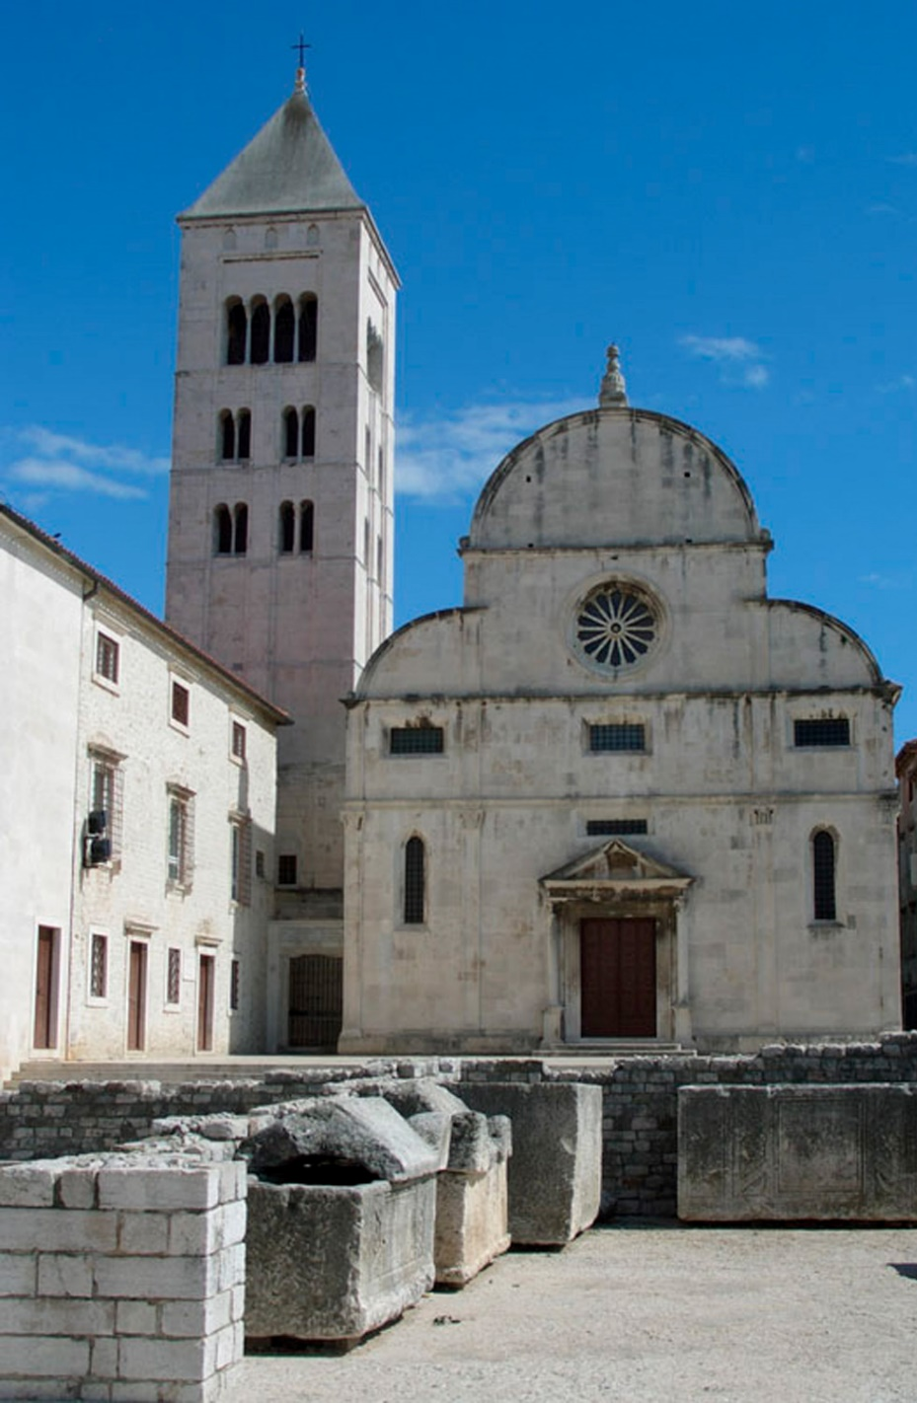
Dolazak dinastije Arpadović
Notes:
Zvonik sv. Marije u Zadru

Slide 12
UPAMTIMO
sukobi u Hrvatskoj za prijestolje
sukob Petra Svačića i Kolomana
1097. godina bitka na Gvozdu (smrt Petra Svačića)
vladari iz ugarske dinastije Arpadovića
ugarski kralj Arpad, osnivač dinastije

Slide 13
UPAMTIMO
PACTA CONVENTA - sporazum između ugarskog kralja Kolomana i hrvatskog plemstva (1102. godina)
Koloman obećava plemićima da će:
zadržati posjede
zadržati povlasticu neplaćanja poreza
morati ići samo u obrambene ratove

Slide 14
UPAMTIMO
1102. godine Koloman se u Biogradu okrunio za hrvatskoga kralja
Personalna unija (Hrvatska i Ugarska povezane osobom vladara)
Do 1105. godine Kolomanovu vlast priznali i dalmatinski gradovi
Zadar i Split Koloman morao osvojiti

Slide 15
UPAMTIMO
Hrvatska zadržala svoju samostalnost u uniji
Koloman dao povlastice Rabu, Trogiru i Zadru
U Split i Zadar smjestio vojne postrojbe
U Zadru podigao zvonik uz crkvu svete Marije

